Slide 1


RPA – Robotic Process Automation
15 Octubre 2019
Notes:
1

Slide 2

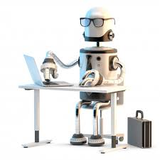
RPA – Robotic Process Automation / Robotización de procesos
¿Qué es? Es una forma de automatización de los procesos de negocio que replica las acciones de un ser humano interactuando con la interfaz de usuario de un sistema informático.
SÓLO trabajo sin valor añadido

Slide 3
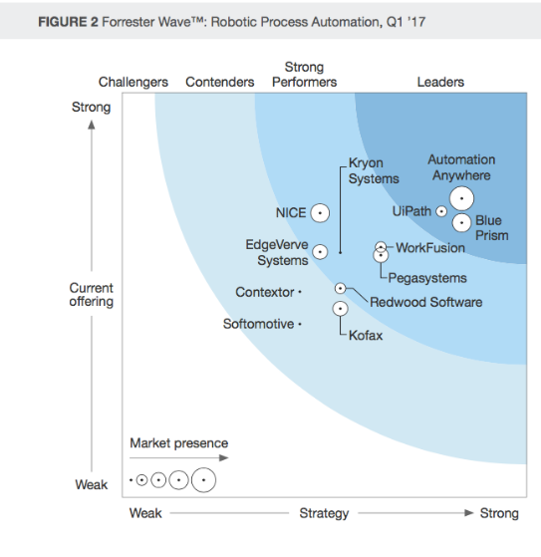
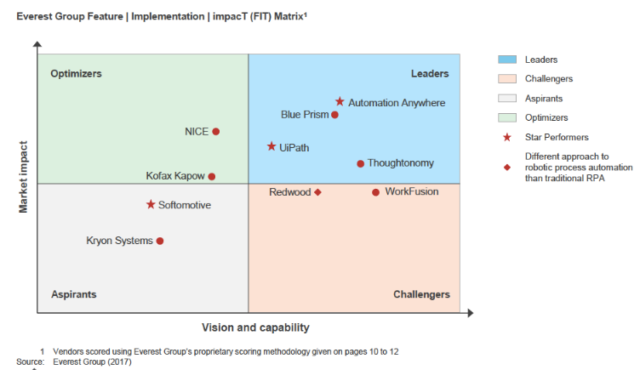
Comparativa de plataformas

Slide 4



Selección de tecnología y plataforma
Productos (espectro) | Ofrece solución para Front Office y Back Office | Solución solo para Back Office (Robots desatendidos) | Solución solo para Back Office (Robots desatendidos)
Conectividad de Objetos | X | X | X
Herramientas de Diseño | Basado en Work-Flows | Basado en Work-Flows | Basada en scripts.
Herramientas de Monitorización | X | X | X
Business Intelligence | Módulo BI Gognos | Módulo BI Nativo | Módulo BI
OCR (Optical Character Recognition) | Incluido OCR Nativo | Incluido OCR Nativo | OCR Google y Microsoft

Slide 5
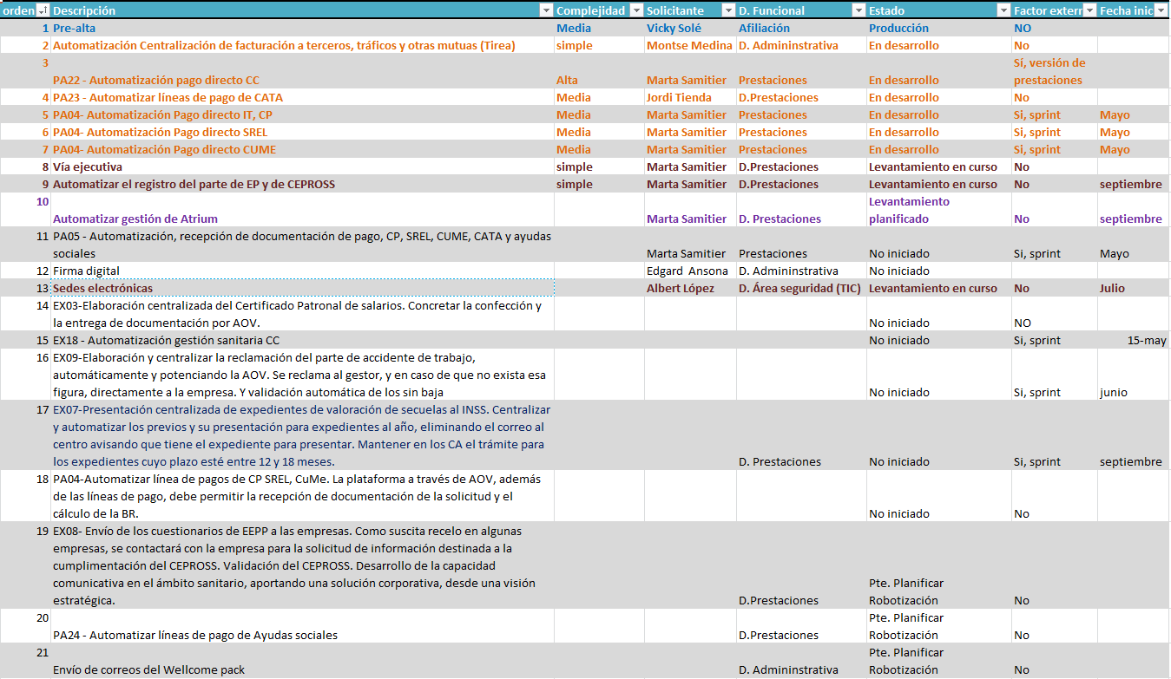
Censo de procesos

Slide 6
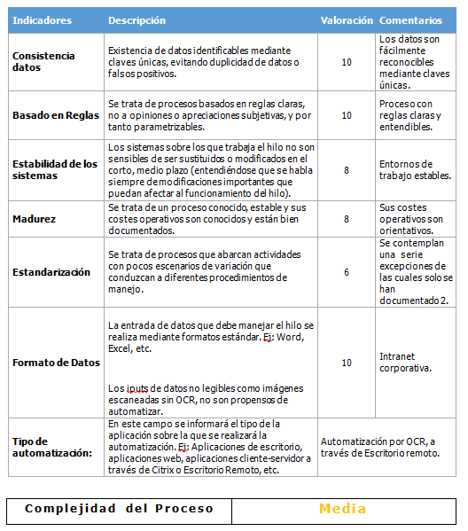
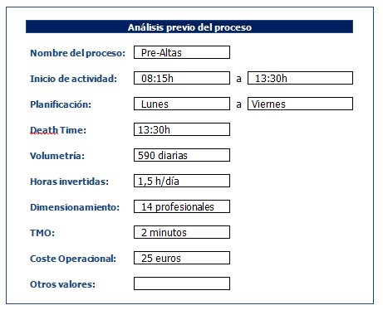
Selección y análisis del proceso

Slide 7
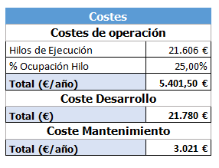
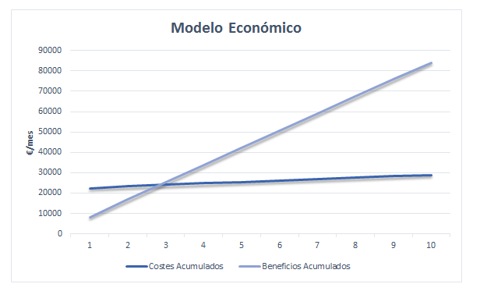
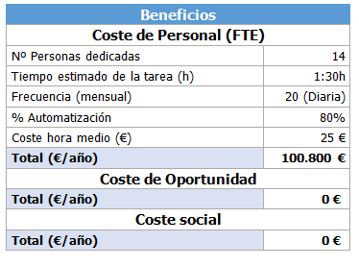

ROI del proceso

Slide 8
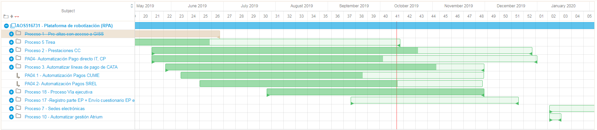
Road Map

Slide 9
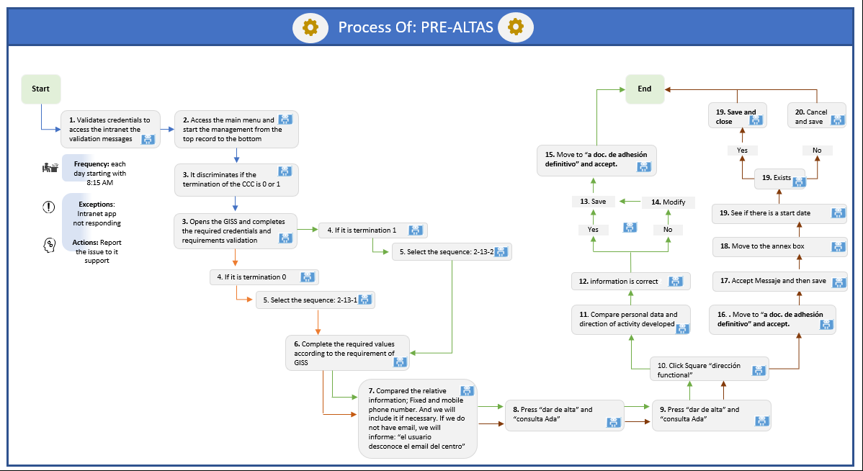
Ejemplo: Proceso Pre-altas

Slide 10


Slide 11
Lecciones aprendidas
El rendimiento del robot no será nunca el 100% de los casos, hay excepciones.
El robot no realizará acciones si no se las indicamos. No aplicamos aprendizaje cognitivo.
El robot se encuentra con los mismos problemas que un usuario final: tiempos de espera entre pantallas, caídas de servicio y problemas de resolución de pantalla, …
Los sistemas externos Ej: GISS y los procesos por lotes (batch) nocturnos de las aplicaciones con las que se interactúa, limitan los horarios de ejecución.
Establecer una estrategia de la ventana de ejecución de los procesos, para evaluar y redimensionar los robots necesarios. Ej: Pagos CC, 70.000 casos en 2 días.
Seleccionar el especialista responsable del proceso con conocimiento total del proceso, y autoridad para tomar decisiones.
Especialista no acostumbrado a realizar análisis detallados, es fácil olvidar algún paso.
Hay un gran componente técnico; entornos de pruebas, gestión de usuarios y permisos, carga de datos de pruebas, pruebas de integración.
Caja de Pandora, Se descubren nuevos procesos susceptibles de robotización antes sin visibilidad.

